Slide 1
Slovenska Skupnost Odprte Znanosti:
Spodbujanje in omogočanje odprte znanosti v slovenskem raziskovalnem prostoru
dr. Sebastian Dahle
podpredsednik SSOZ

Slide 2
Zgodovina zakonodaje za odprto znanost v Sloveniji
Resolucija o raziskovalni in inovacijski strategiji Slovenije 2011–2020 (ReRIS11-20)
Nacionalna strategija odprtega dostopa do znanstvenih objav in raziskovalnih podatkov v Sloveniji 2015-2020
Zakon o znanstvenoraziskovalni in inovacijski dejavnosti 2021 (ZZrID)
Resolucija o znanstvenoraziskovalni in inovacijski strategiji Slovenije 2030 (ReZrIS30)
Uredba o izvajanju znanstvenoraziskovalnega dela v skladu z načeli odprte znanosti 2023
Akcijski načrt za odprto znanost 2023

Slide 3
6 ukrepov v Akcijskem načrtu OZ
Mednarodno skladen nacionalni ekosistem odprte znanosti
Vrednotenje znanstvenoraziskovalne dejavnosti v skladu z načeli odprte znanosti
Skladnost rezultatov znanstvenih raziskav z načeli FAIR in odprtost
Nacionalna skupnost za odprto znanost
Občanska znanost
Odprto dostopno nacionalno znanstveno založništvo

Slide 4
Naloge skupnosti
Pobuda iz ZRISS2030:
Medsebojno povezovanje deležnikov odprte znanosti
Vzpostaviti sodoben, mednarodno pomemben in konkurenčen znanstveni sistem
Cilje torej vključujejo:
izboljšanje delovnih pogojev raziskovalcev,
spodbude za širjenje, izmenjavo in ponovno uporabo znanja na način odprtega dostopa,
razvoj kompetenc za prakticiranje odprte znanosti in
vzpostavitev sistema usposabljanja za ciljne uporabnike.
Več o aktivnostih in nalogah: https://odprtaznanost.si/aktivnosti-in-naloge-skupnosti/

Slide 5













































člani skupnosti
45 člani
3 pridruženi člani
SSOZ postavljena z dogovorom
o sodelovanju, vendar
ni pravna oseba

Slide 6
Organi skupnosti
Skupščina
Predsedstvo
Strokovni svet
ST Monitoring
ST Infrastruktura
Koordinator in Sekretariat
ST Avtorske pravice
ST Interni akti
ST EOSC
ST Vrednotenje in kariere
ST Priznanje

Slide 7

Dan odprte znanosti
Največji nacionalni dogodek odprte znanosti
V okviru jesenske konference Mreže znanja in
Pobude Ministrstva MIZM
Meseca znanosti

Slide 8


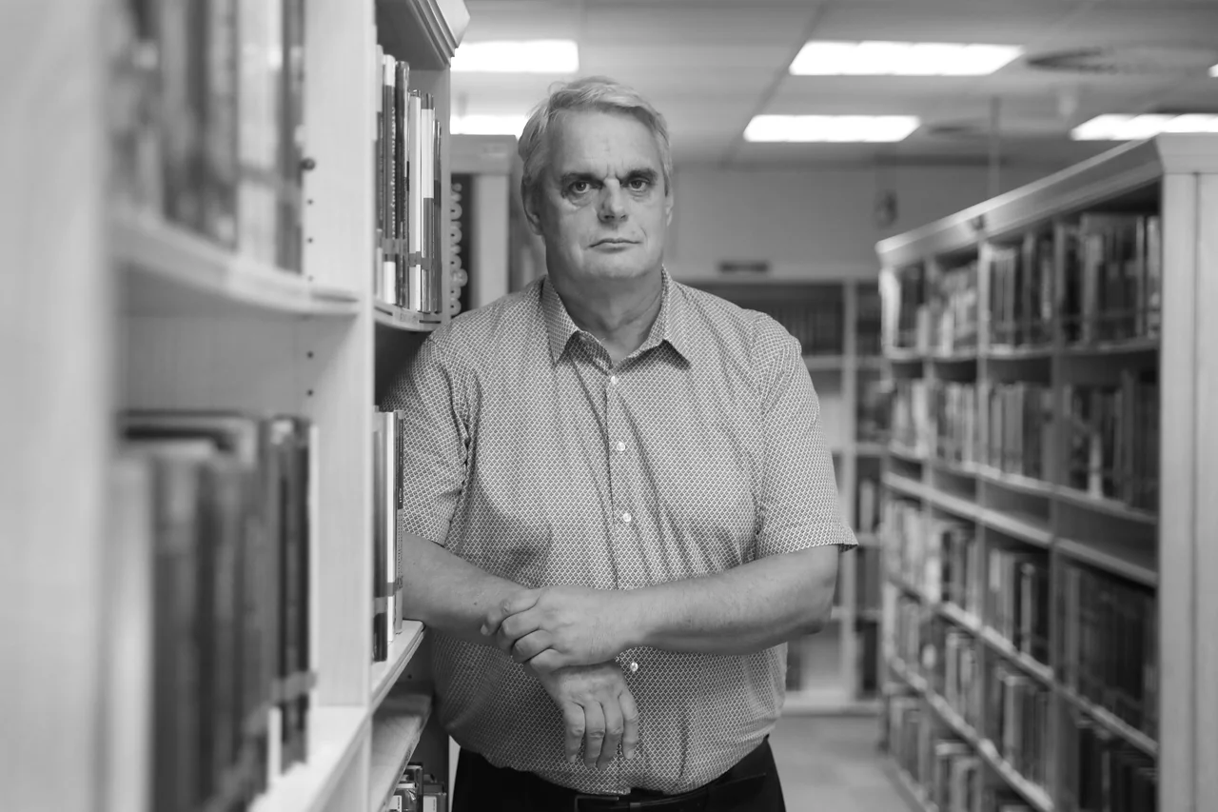

Pušnikova priznanja
Priznanje za obetavne začetke v odprti znanosti
(raziskovalci do 7 let po doktoratu)
Priznanje za izjemne dosežke v odprti znanosti
(izstopajočimi prispevki k razvoju OZ)
Priznanje za podporo odprti znanosti
(izjemni vpliv na uresničevanje načel OZ)

Slide 9
HVALA ZA POZORNOST!
Dr. Sebastian Dahle
sebastian.dahle@bf.uni-lj.si

